Slide 1

Perioda
- doba jednoho kmitu
značka…………………..T
jednotka…………..s (sekunda)

Slide 2
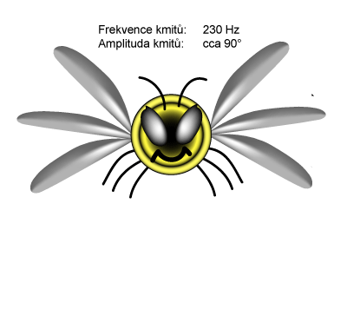
Frekvence
- udává počet kmítů za sekundu
značka………………………..f
jednotka……………………Hz (Hertz)

Slide 3
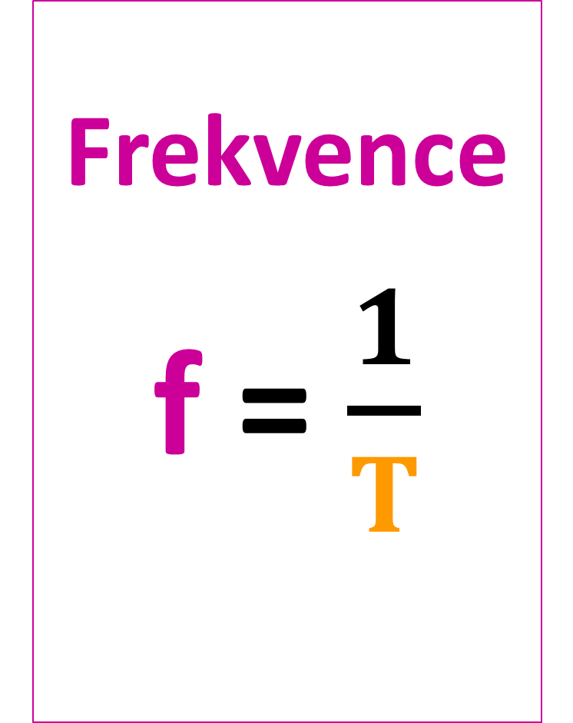
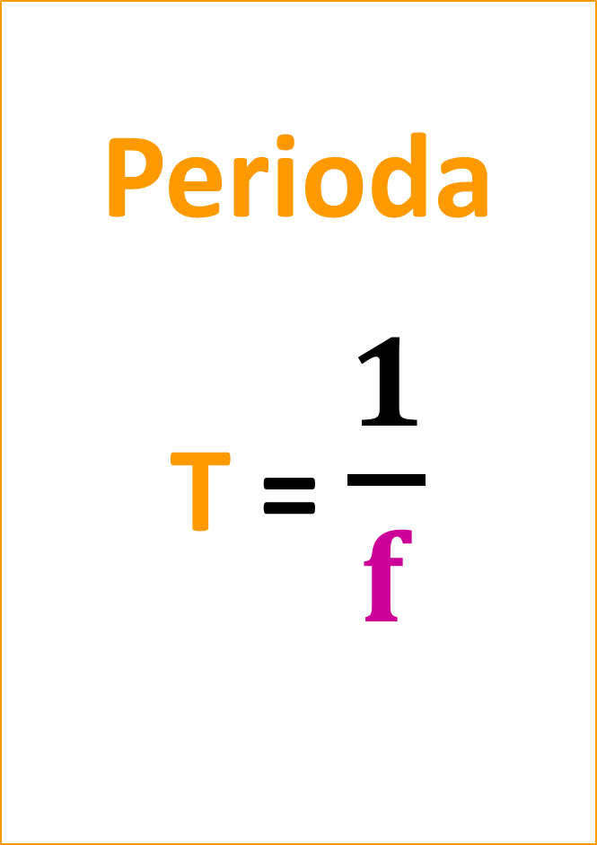
Perioda
T = $\frac{1}{f}$
Frekvence
f = $\frac{1}{T}$

Slide 4
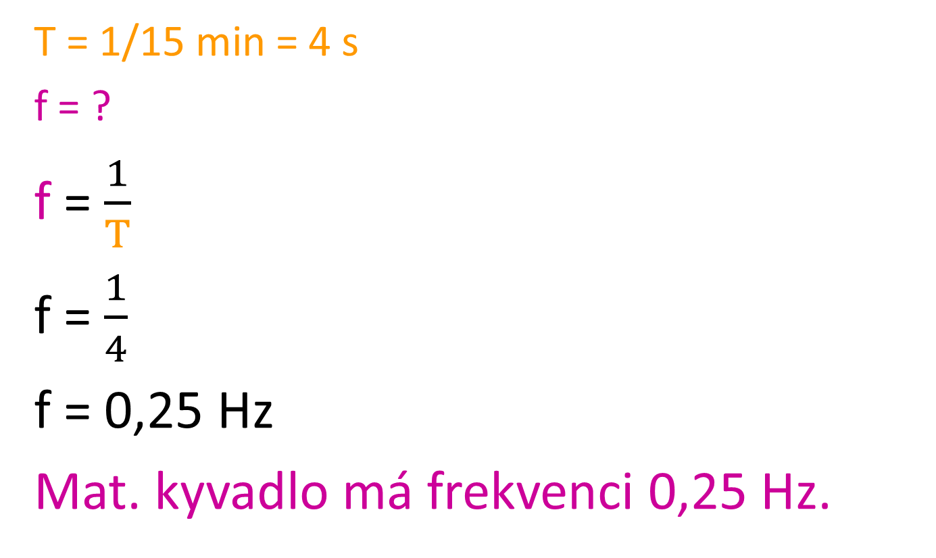
Př. 1. Jakou frekvenci má mat. kyvadlo, je-li jeho perioda 1/15 min ?
T = 1/15 min = 4 s
f = ?
f = $\frac{1}{T}$
f = $\frac{1}{4}$
f = 0,25 Hz
Mat. kyvadlo má frekvenci 0,25 Hz.

Slide 5
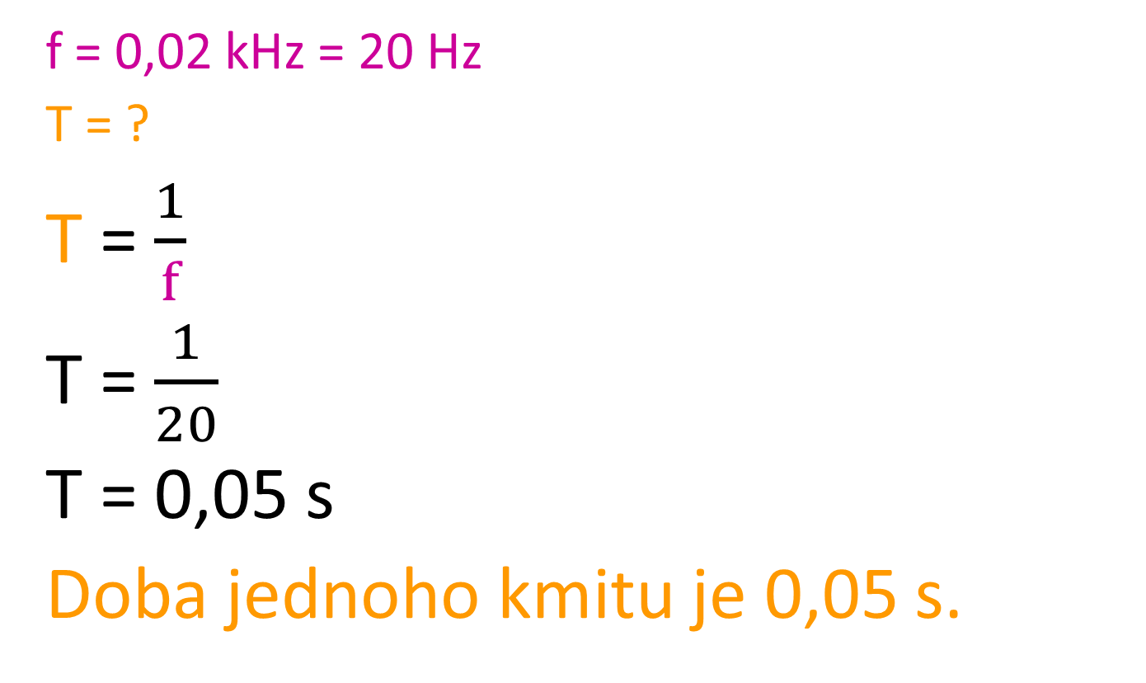
Př. 2. Jaká je doba kmitu tělesa na pružině, je-li jeho frekvence 0,02 kHz ?
f = 0,02 kHz = 20 Hz
T = ?
T = $\frac{1}{f}$
T = $\frac{1}{20}$
T = 0,05 s
Doba jednoho kmitu je 0,05 s.

Slide 6
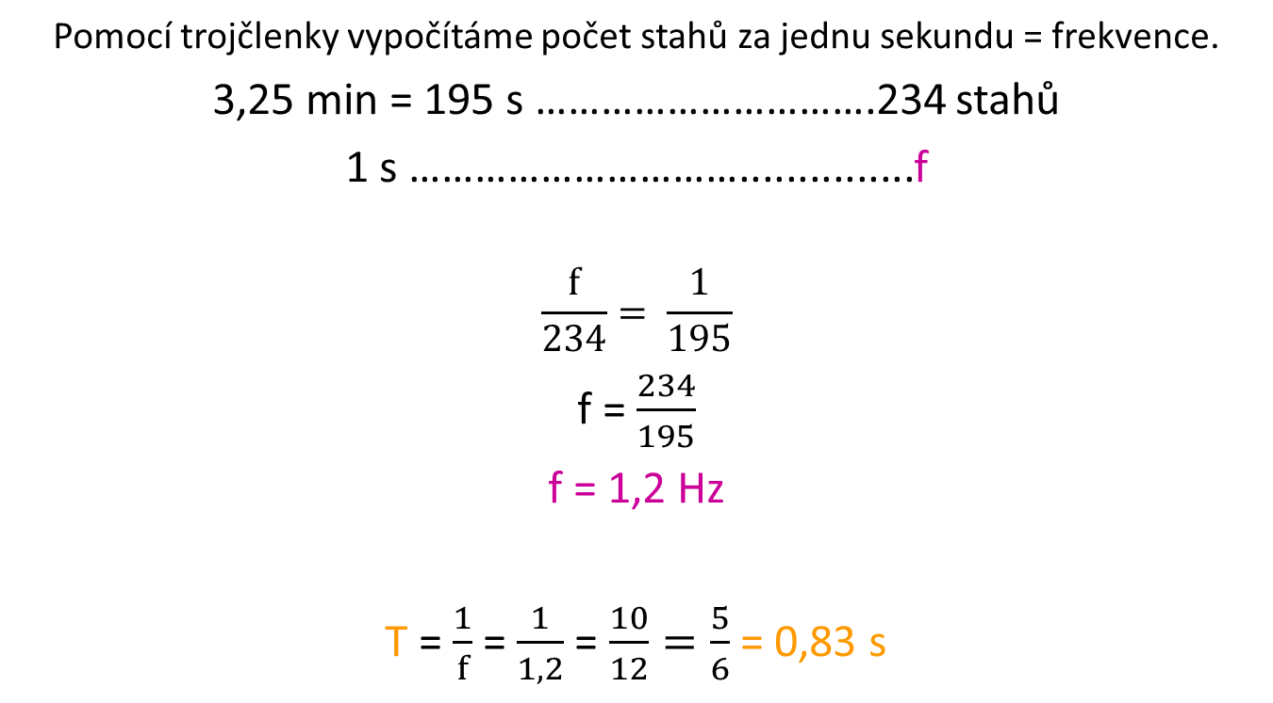
Př. 3. Jaká je perioda a frekvence lidského srdce, které za 3,25 min udělá 234 stahů ?
Pomocí trojčlenky vypočítáme počet stahů za jednu sekundu = frekvence.
3,25 min = 195 s ………………………….234 stahů
1 s …………………………...............f
$$\frac{f}{234}= \frac{1}{195}$$
f = $\frac{234}{195}$
f = 1,2 Hz
T = $\frac{1}{f}$ = $\frac{1}{1,2}$ = $\frac{10}{12}=\frac{5}{6}$ = 0,83 s

Slide 7
CVIČENÍ 1 ZADÁNÍ
S jakou frekvencí se houpe dítě na houpačce, je-li doba jednoho zhoupnutí a) 5 s
b) 1/20 min
Jakou periodu má dřevěné JO-JO, které se pohybuje s frekvencí a) 0,0005 kHz
b) 0,25 Hz
3. Jaká je doba skoku skokana na trampolíně, je-li
jeho frekvence 0,8 Hz ?
4. Jaká je frekvence střídavého proudu, je-li jeho
perioda 0,02 s ?

Slide 8

CVIČENÍ 1 ŘEŠENÍ
a) f = 1/5 = 0,2 Hz
b) f = 1/3 = 0,$\overline{3}$ Hz
a) T = 1/ 0,5 = 2 s
b) T = 1/ 0,25 = 4 s
T = 1/ 0,8 = 1,25 s
f = 1/ 0,02 = 50 Hz

Slide 9
CVIČENÍ 2 ZADÁNÍ
Jakou frekvenci a periodu má pila při řezání, jestliže za minutu udělá 1500 otáček ?
Jaká je perioda a frekvence dýchání člověka, který se za 8 min nadechne 96 krát ?
Urči periodu a frekvenci křídel letícího:
a) komára, který za 2 min kmitne 72000 krát
b) motýla, který za 1/4 hod kmitne 4500 krát
c) vrabce, který za 0,02 hod kmitne 1080 krát

Slide 10
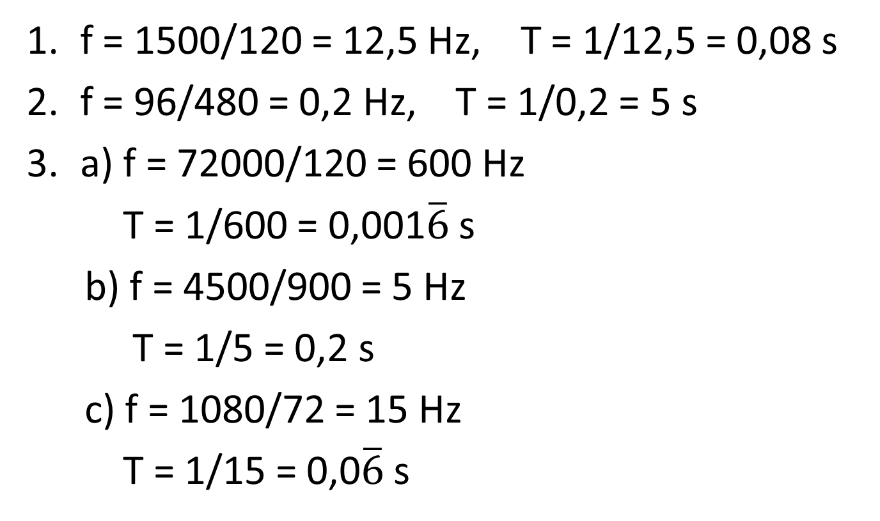
CVIČENÍ 2 ŘEŠENÍ
f = 1500/120 = 12,5 Hz, T = 1/12,5 = 0,08 s
f = 96/480 = 0,2 Hz, T = 1/0,2 = 5 s
a) f = 72000/120 = 600 Hz
T = 1/600 = 0,001$\overline{6}$ s
b) f = 4500/900 = 5 Hz
T = 1/5 = 0,2 s
c) f = 1080/72 = 15 Hz
T = 1/15 = 0,0$\overline{6}$ s

Slide 11
ZDROJE
http://www.google.cz/url?source=imgres&ct=img&q=http://thumbs.dreamstime.com/thumb_512/1276337137n29uL0.jpg&sa=X&ei=pyHdTf68JIbMswaP5NzmDg&ved=0CAQQ8wc4rwE&usg=AFQjCNHHxUUFxDD9cEFnAIJnujiIHFkxjg
http://www.google.cz/url?source=imgres&ct=img&q=http://www.pise.cz/blog/img/fyzmatik/126571.jpg&sa=X&ei=_iLdTbPoNM3LswamtKzQDg&ved=0CAQQ8wc4Eg&usg=AFQjCNGHbyNgvslHXi-SLCUuheGTPzFykA

